Slide 4
Notes:
Subraya el numero de resultados y tambien el tipo de viajeros jijii

Slide 6
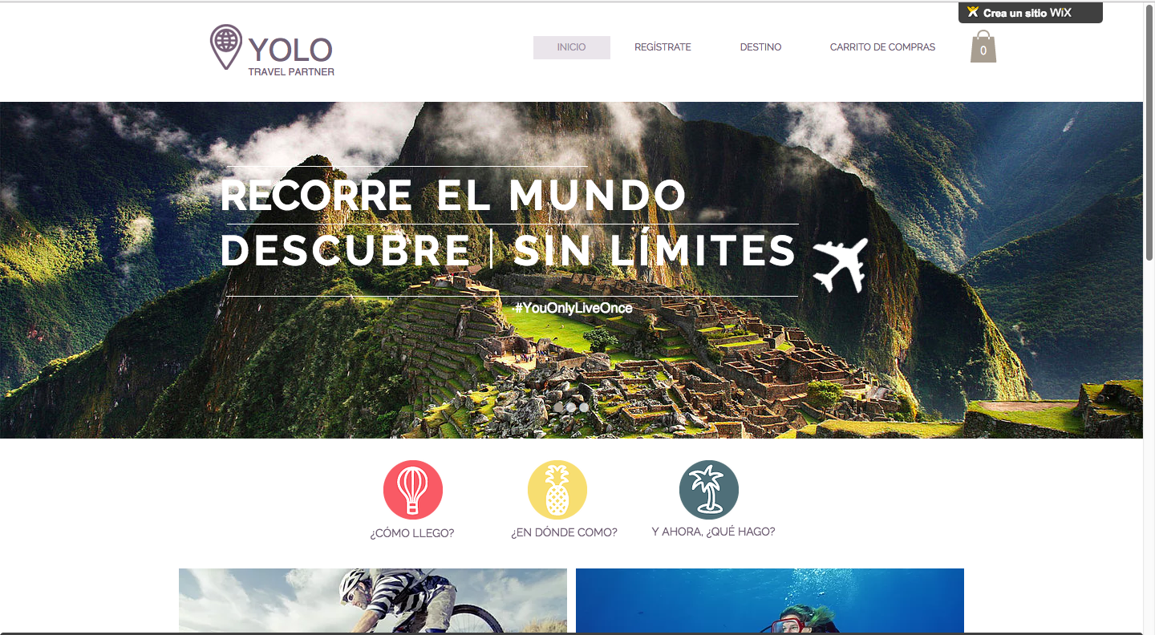

Slide 8
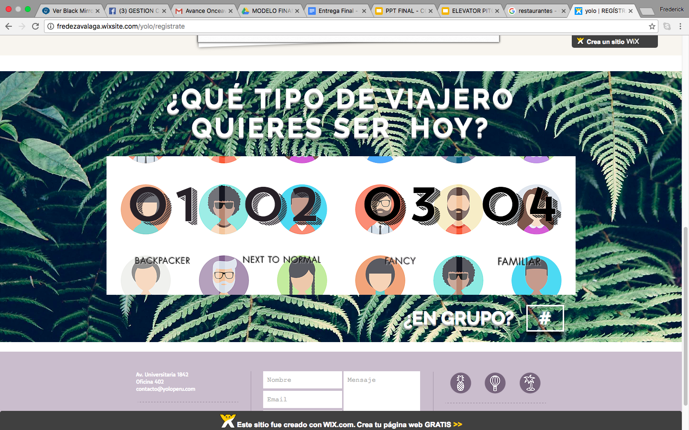

Slide 9
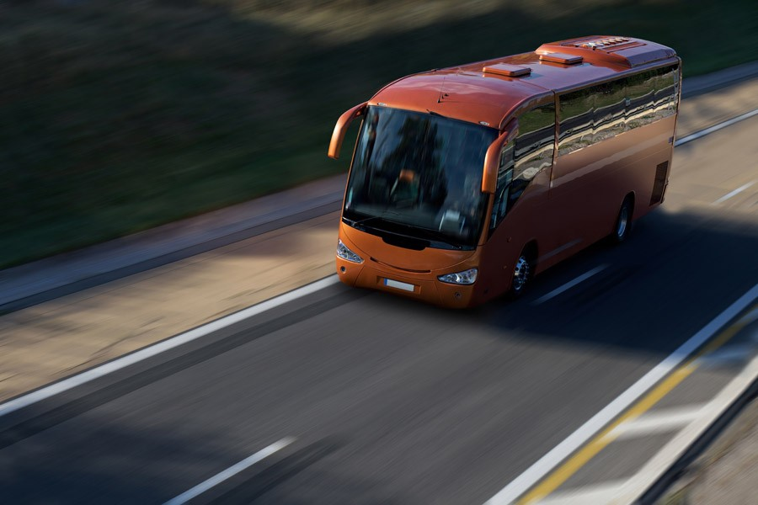

Slide 10
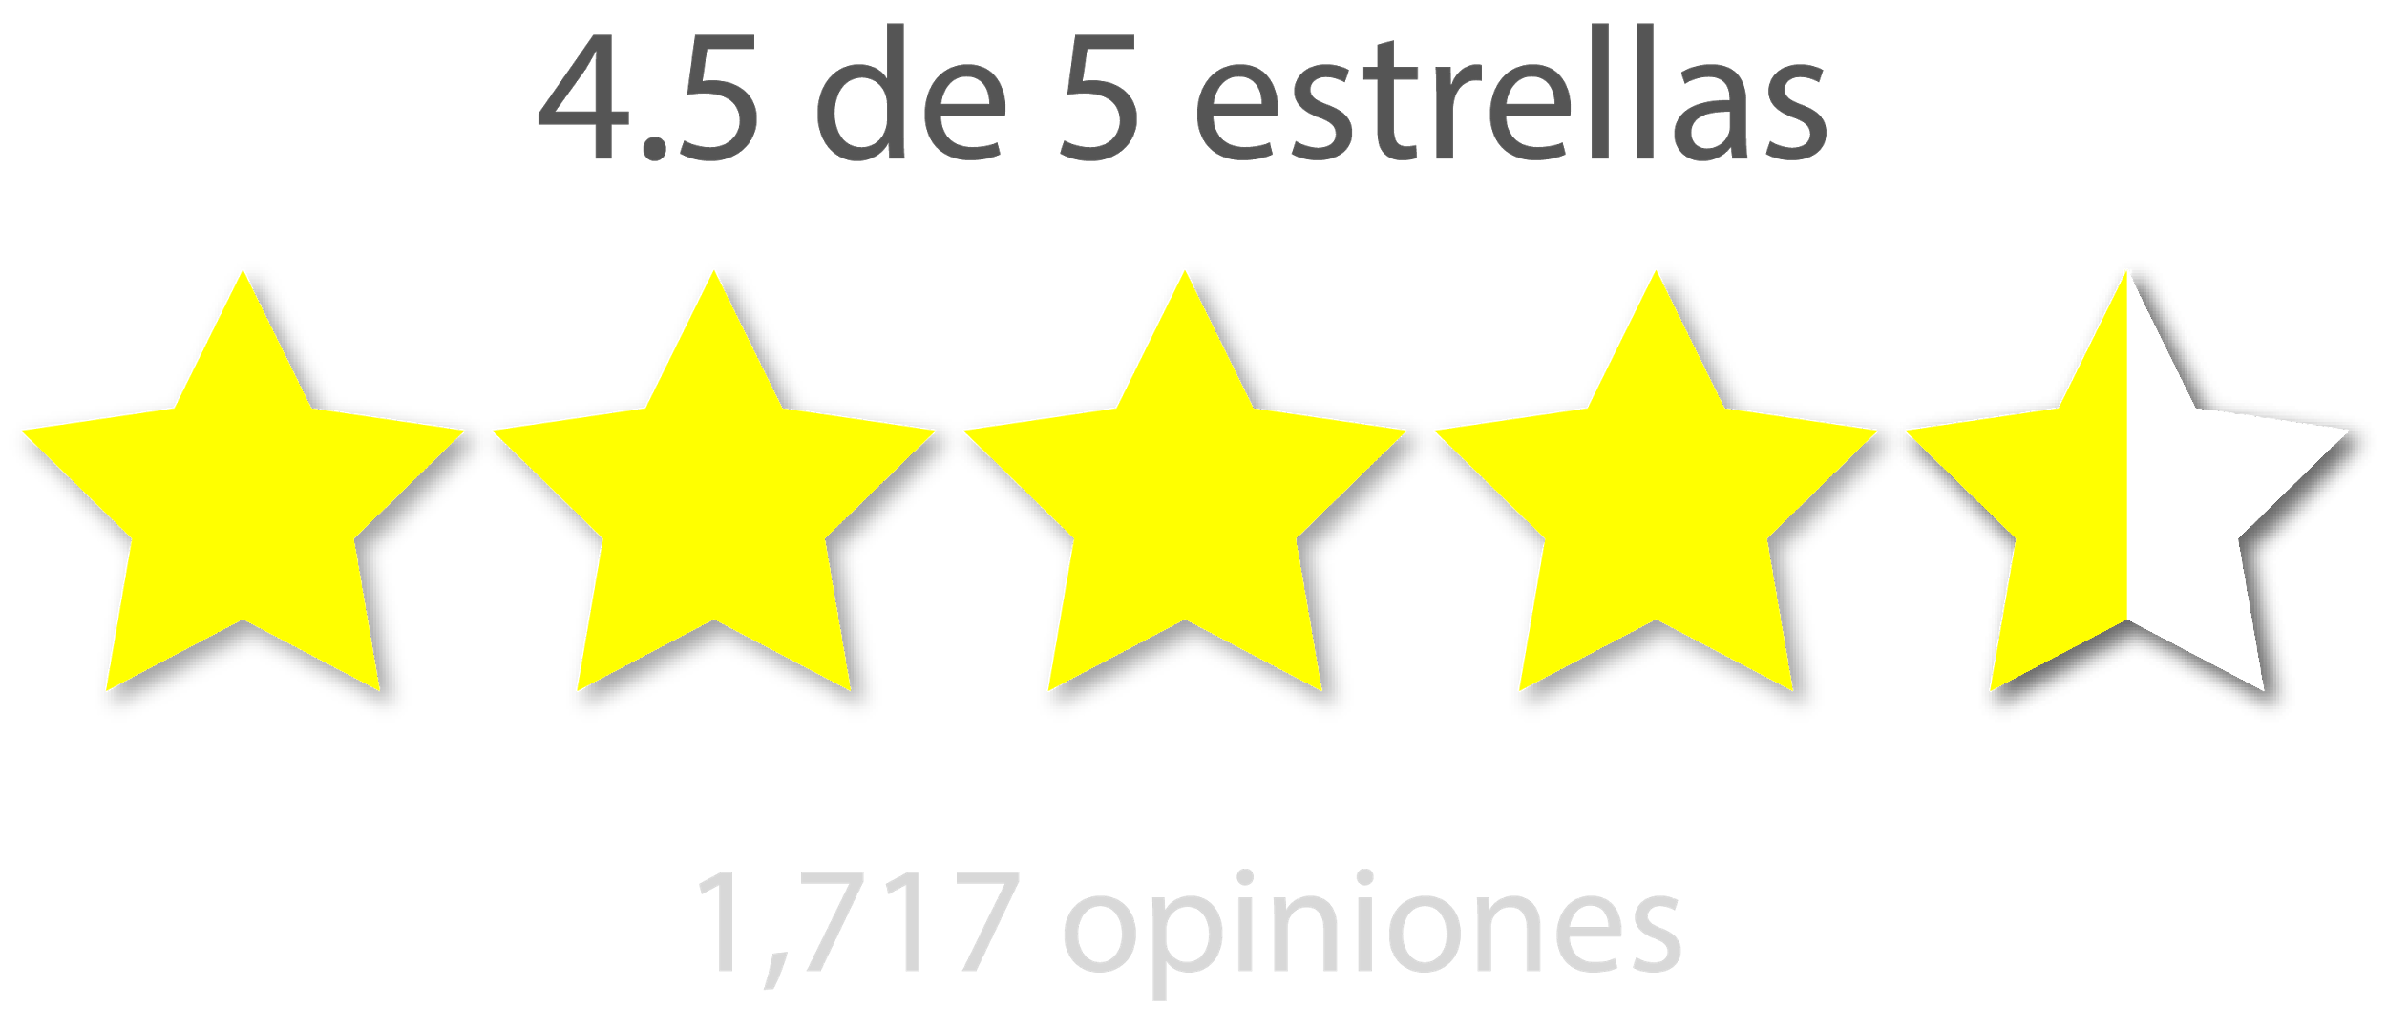

Slide 12
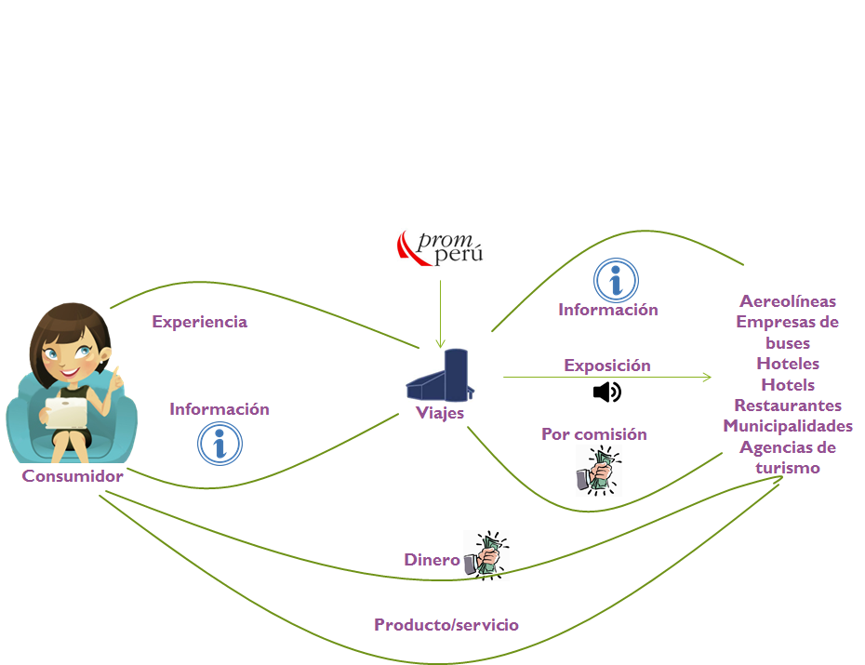
Modelo de Negocio Relacional

